Slide 1
最短路径问题
第1页
Dijkstra算法
Floyd算法
SPFA算法
Bellman-Ford算法

Slide 2
Floyd算法
第2页
Dijkstra算法用于求从源点到其他各个节点的最短路径。如果求解任意两个节点之间的最短路径，则需要以每个节点为源点，重复调用n次Dijkstra算法。其实完全没必要这么麻烦，Floyd算法可用于求解任意两个节点间的最短路径。Floyd算法又被称为插点法，其算法核心是在节点i与节点j之间插入节点k，看看是否可以缩短节点i与节点j之间的距离（松弛操作）。

Slide 3
Floyd算法
第3页
算法设计
（1）数据结构。邻接矩阵G[][]存储图，dist[i][j]记录从节点i到节点j的最短路径长度，p[i][j]记录节点i到节点j的最短路径上节点j的直接前驱。
（2）初始化。 dist[i][j]=G[i][j]，如果节点i到节点j有边相连， p[i][j]=i，否则p[i][j]=−1。

Slide 4
Floyd算法
第4页
（3）插点。其实就是在节点i、j之间插入节点k，看是否可以缩短节点i、j之间的距离（松弛操作）。
如果 dist[i][j]>dist[i][k]+dist[k][j]，则
dist[i][j]=dist[i][k]+dist[k][j]，
并记录节点j的前驱，p[i][j]=p[k][j]。

Slide 5
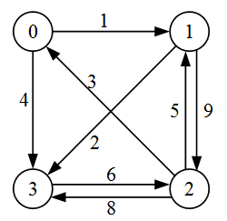
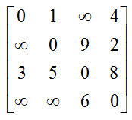
Floyd算法
第5页
有一个景点地图，求各个节点之间的最短路径。
1
数据结构

Slide 6
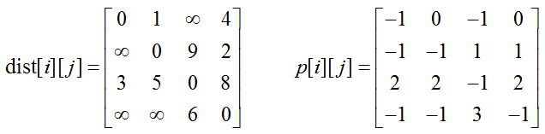
Floyd算法
第6页
2
初始化

Slide 7
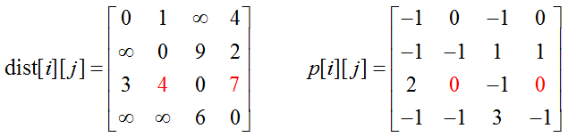
Floyd算法
第7页
3
插点法（插入0号节点）

Slide 8
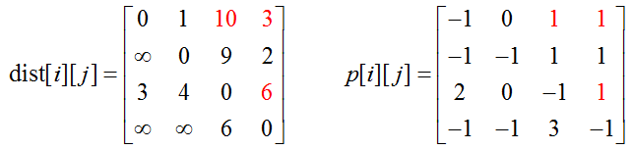
Floyd算法
第8页
4
插点法（插入1号节点）

Slide 9
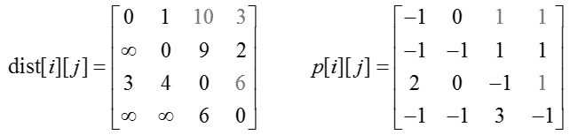
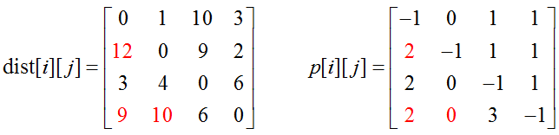
Floyd算法
第9页
5
插点法（插入2号节点）

Slide 10
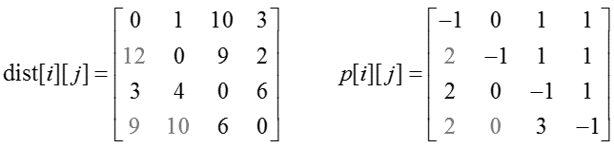
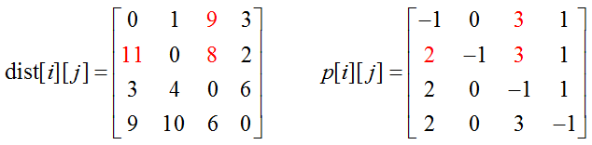
Floyd算法
第10页
6
插点法（插入3号节点）

Slide 11
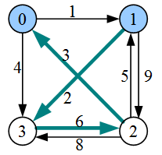
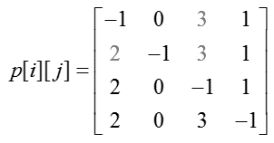
Floyd算法
第11页
求1号节点到0号节点的最短路径。

Slide 12
Floyd算法
第12页
算法实现

Slide 13
Dijkstra算法
第13页
算法分析
（1）时间复杂度：三层for循环，时间复杂度为O(n³)。
（2）空间复杂度：数组dist[][]、p[][]，空间复杂度为O(n²)。

Slide 14
Dijkstra算法
第14页
如何求源点到其他各节点的最短路径呢？提到单源最短路径，必然绕不开一个著名人物——迪杰斯特拉。迪杰斯特拉，荷兰计算机科学家，早年钻研物理及数学，后转而研究计算学，1972年曾因Dijkstra 算法获得素有“计算机科学界诺贝尔奖”之称的图灵奖。

Slide 15
Dijkstra算法
第15页
Dijkstra 算法是解决单源最短路径问题的贪心算法，它先求出长度最短的一条路径，再参照该最短路径求出长度次短的一条路径，直到求出源点到其他各个节点的最短路径。
Dijkstra算法基本思想：将节点集合V划分为两部分：集合S和 V−S，其中 S 中的节点到源点的最短路径已经确定，V−S中的节点到源点的最短路径待定。

Slide 16
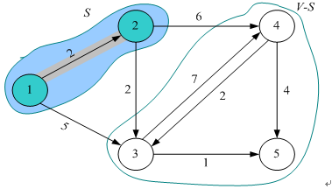
Dijkstra算法
第16页
从源点出发只经过S中的节点到达V−S中的节点的路径称为特殊路径。Dijkstra算法的贪心策略是选择最短的特殊路径长度dist[t]，并将节点t加入到集合S中，同时借助t更新数组dist[]。一旦S包含了所有节点，dist[]就是从源点到其他节点的最短路径长度。

Slide 17
Dijkstra算法
第17页
算法设计
（1）数据结构。邻接矩阵G[][]存储图，dist[i]记录从源点到节点i的最短路径长度，p[i]记录最短路径上节点i的直接前驱。如果flag[i]等于true，说明节点i已加入集合S，否则i属于集合V-S。
（2）初始化。假设u为源点，令集合S={u}，对V−S集合中的节点i，初始化dist[i]=G[u][i]，如果源点u到节点i有边相连，初始化p[i]=u，否则p[i]= −1。

Slide 18
Dijkstra算法
第18页
（3）找最小。按照贪心策略来查找V−S集合中dist[]最小的节点t，t就是V−S集合中距离源点u最近的节点。将节点t加入集合S中。
（4）松弛操作。对V−S集合中所有节点j，考察是否可以借助t得到更短的路径。如果源点u经过t到j的路径更短，dist[j]>dist[t]+G[t][j]，则更新dist[j]=dist[t]+G[t][j]，即松弛操作，并记录j的直接前驱为t，即p[j]=t。
（5）重复执行（3）～（4），直到V−S为空。

Slide 19
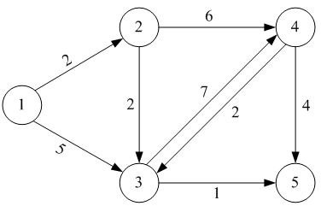


Dijkstra算法
第19页
求源点1到其它各个节点的最短路径。

Slide 20
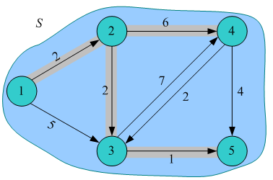


Dijkstra算法
第20页

Slide 21
Dijkstra算法
第21页
算法实现

Slide 22
Dijkstra算法
第22页
算法分析
（1）时间复杂度：找最小值和松弛操作本身各执行n次，需要重复n-1次，总执行次数均为n²，时间复杂度为O(n²)。
（2）空间复杂度：包含数组flag[]、p[]，空间复杂度为O(n)。

Slide 23
Dijkstra算法
第23页
算法优化1
找最小值。按照贪心策略查找V−S集合中dist[]最小的节点t，其时间复杂度为O(n)，如果使用优先队列，则每次找最小值时间复杂度降为O(logn)，找最小值的总时间复杂度为O(nlogn) 。

Slide 24
Dijkstra算法
第24页
算法优化2
松弛操作。如果采用邻接表或链式前向星存储，松弛操作就不用每次执行n次，而是执行节点t的邻接点数（t的出度），所有节点的出度之和等于边数m，松弛操作的总时间复杂度为O(m) 。

Slide 25
Bellman-Ford算法
第25页
Bellman-Ford算法用于求解单源最短路径问题，由理查德·贝尔曼和莱斯特·福特提出。该算法的优点是边的权值可以为负数、实现简单，缺点是时间复杂度过高。但是，对该算法可以进行若干种优化，以提高效率。

Slide 26
Bellman-Ford算法
第26页
Bellman-Ford算法与Dijkstra算法类似，都以松弛操作为基础。Dijkstra算法以贪心法选取未被处理的具有最小权值的节点，然后对其邻接点进行松弛操作。Bellman-Ford算法对所有边进行松弛操作，共n-1次，因为负环可以无限制地减少最短路径长度，所以如果第n次操作仍可松弛，则一定存在负环。

Slide 27
Bellman-Ford算法
第27页
算法设计
（1）数据结构。因为需要利用边进行松弛，因此采用边集数组存储。每条边都有三个域：两个端点a、b和边权w。
（2）松弛操作。对所有的边j(a,b,w)，如果
dist[e[j].b]>dist[e[j].a]+e[j].w，则dist[e[j].b]=dist[e[j].a]+e[j].w。
dist[v]表示从源点到节点v的最短路径长度。
（3）重复松弛操作n-1次。
（4）再执行一次，如果仍然可以松弛，则说明有负环。

Slide 28
Bellman-Ford算法
第28页
求源点1到其它各个结点的最短路径。

Slide 29
Bellman-Ford算法
第29页
算法实现

Slide 30
Bellman-Ford算法
第30页
算法分析
（1）时间复杂度：算法中对每条边进行松弛操作，重复n-1次，时间复杂度为O(nm)。
（2）空间复杂度：包含数组e[]、dist[]，空间复杂度为O(n+m)。

Slide 31
Bellman-Ford算法
第31页
算法优化1
提前退出循环。在实际操作中，Bellman-Ford算法经常会在未达到n-1次时就求解完毕，可以在循环中设置判定，在某次循环不再进行松弛时，直接退出循环。通过上段代码中的if(!flag)就可以提前退出循环。

Slide 32
Bellman-Ford算法
第32页
算法优化2
队列优化。松弛操作必定只会发生在最短路径松弛过的前驱节点上，用一个队列记录松弛过的节点，可以避免冗余计算。这就是队列优化的Bellman-Ford算法，又被称为SPFA算法。

Slide 33
SPFA算法
第33页
SPFA（Shortest Path Faster Algorithm）算法是Bellman-Ford算法的队列优化算法，通常用于求解含负权边的单源最短路径，以及判负环。在最坏情况下，SPFA算法的时间复杂度和Bellman-Ford算法相同，为O(nm)；但在稀疏图上运行效率较高，为O(km)，其中k是一个较小的常数。

Slide 34
SPFA算法
第34页
算法设计
（1）数据结构。链式前向星存储图，dist[i]记录从源点到节点i的最短路径长度, vis[i]标记节点i是否在队列中，sum[i]记录节点i入队次数。
（2）创建一个队列，源点u入队，标记u在队列中，u的入队次数加1。

Slide 35
SPFA算法
第35页
（3）松弛操作。取出队头x，标记x不在队列中。考察x的所有出边i(x,v,w)，如果dist[v]>dist[x]+e[i].w，则dist[v]=dist[x]+e[i].w。如果节点v不在队列中，如果v的入队次数加1后大于或等于n，则说明有负环，退出；否则v入队，标记v在队列中。
（4）重复松弛操作，直到队列为空。

Slide 36
SPFA算法
第36页
求源点1到其它各个结点的最短路径。

Slide 37
SPFA算法
第37页
算法实现

Slide 38
SPFA算法
第38页
算法分析
（1）时间复杂度：最坏情况下的时间复杂度为O(nm)，对于稀疏图的时间复杂度为O(km)，其中k是一个较小的常数。
（2）空间复杂度：包含数组e[]、dist[]，空间复杂度为O(n+m)。

Slide 39
SPFA算法
第39页
算法优化1
SPFA算法有两个优化策略：SLF和LLL。
（1）SLF（Small Label First）策略：如果待入队的节点是j，队首元素为节点i，若dist[j]<dist[i]，则将j插入队首，否则插入队尾。

Slide 40
SPFA算法
第40页
算法优化2
（2）LLL（Large Label Last）策略：设队首元素为节点i，队列中所有dist[]的平均值为x，若dist[i]>x，则将节点i插入队尾，查找下一元素，直到找到某一节点i满足dist[i]≤x，将节点i出队，进行松弛操作。
SLF和LLL在随机数据上表现优秀，但是在正权图上的最坏情况为O(nm)，在负权图上的最坏情况为达到指数级复杂度。

Slide 41
最短路径算法比较分析
第41页
Dijkstra算法
Floyd算法
O(n²)
O(mlogn)
O(n³)
SPFA算法
Bellman-Ford算法
O(km)
O(nm)
O(nm)

